Slide 1
岡山県福祉・介護人材確保対策推進協議会
資料１
Okayama福祉・介護魅力発信プロジェクト
令和５年度
Okayama福祉・介護フェス2023 進捗状況報告
すまいる宣言法人広報部「team smile」
2023活動報告
岡山県福祉人材センター

Slide 2
★R5新規★
令和５年度Okayama福祉・介護魅力発信プロジェクト
すまいる宣言法人広報部「team smile（チームすまいる）」
結成式の開催、活動内容
●第１期メンバー
すまいる宣言法人 10法人 19名
おかやま☆フクシ・カイゴ職場すまいる宣言認証法人10法人より推薦された19名のメンバーが、福祉・介護職の魅力をイベントなどで 様々な活動を通じて、分かりやすく伝えていくことを目的に結成。
◇すまいる宣言法人広報部「team smile（チームすまいる）」結成式の開催
日時：令和5年5月21日（日）12:00～12:30
会場：岡山コンベンションセンター1階ロビー
◇すまいる宣言法人広報部「team smile（チームすまいる）」活動内容
①Okayama福祉・介護魅力発信プロジェクト
「萌乃のsmile radio」ラジオ番組ゲスト出演
②「KAiGO PRiDE in Okayama」写真展フォトモデル撮影・展示
③小中学生向けの体験ツアー「フクシラボおかやま」等
様々なプログラムにおいて介護職の魅力を紹介
④福祉の就職フェア岡山 ブース案内役

Slide 3
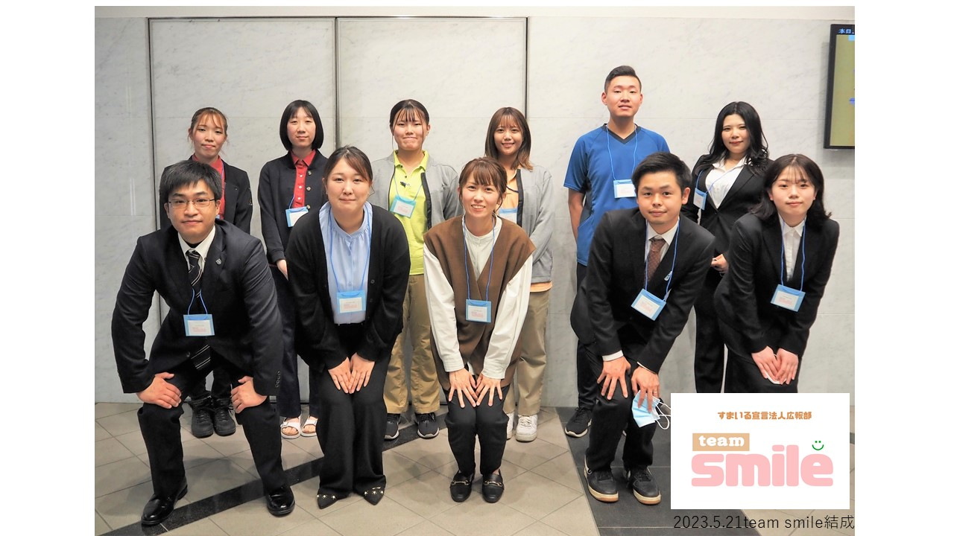
◇すまいる宣言法人広報部「team smile（チームすまいる）」結成式の開催 日時：令和5年5月21日（日）12:00～12:30 会場：岡山コンベンションセンター1階ロビー 内容：すまいる宣言法人広報部「team smile」メンバー紹介 参加者：23名
・山陽新聞朝刊（令和5年6月1日付）すまいる宣言広報部「team smile」5/21結成式
「県推進協若手職員グループ結成 福祉・介護 若者就職を」

Slide 4
すまいる宣言法人広報部
「team smile (チームすまいる）」 広報活動スケジュール
２～３月
４月
・７月
８月
１１月
●すまいる宣言法人職員推薦依頼、活動希望調査(締切3/24) →10法人19名推薦
【活動内容】
①ラジオ番組出演「萌乃のsmile rajio」に出演（月１回収録）
②「KAiGO PRiDE in okayama」 写真展 フォトモデルとして写真撮影（１０名）
③介護イベントで福祉の魅力を情報発信
●team smileメンバー決定通知 → 5/21結成式
②KAIGO PRIDE写真撮影【２日間 7/1or7/2】
（フォトモデル10名）
・8/6「KAiGO PRiDE in okayama」 写真展示
★①ラジオ番組出演は
収録日確定後、順番にご依頼
毎月１回（１～２名）
③介護イベントで福祉の魅力を情報発信、運営サポート等
8/6、11/19就職フェア同時開催会場セミナーなどイベント出演
【team smile活動に期待する効果】
介護職員の姿、言葉をアート作品にすることで、介護への関心の薄い層へのアプローチとしても手ごたえがあった。（多くのメディアに取り上げられた。ＳＮＳで拡散された。モデルになった職員が写真撮影後、笑顔で自信を持ち積極的な活動にもつながっている。
➡介護職員自らが誇りをもって、介護の魅力を伝えることで、さらなる効果が広がる。

Slide 5
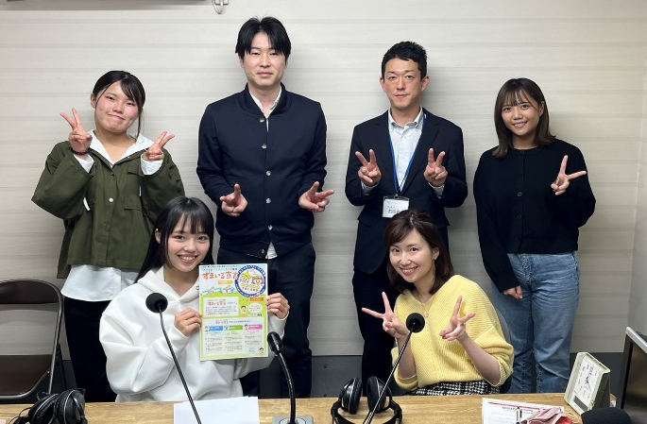
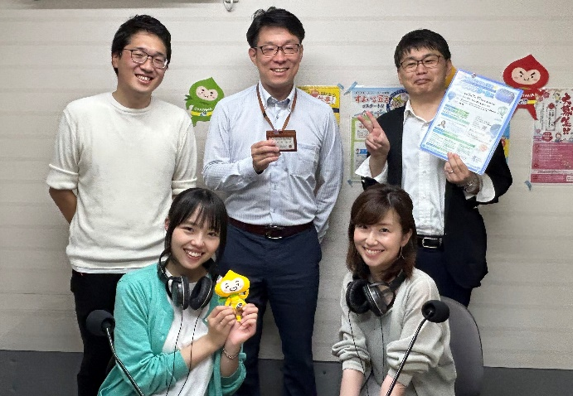
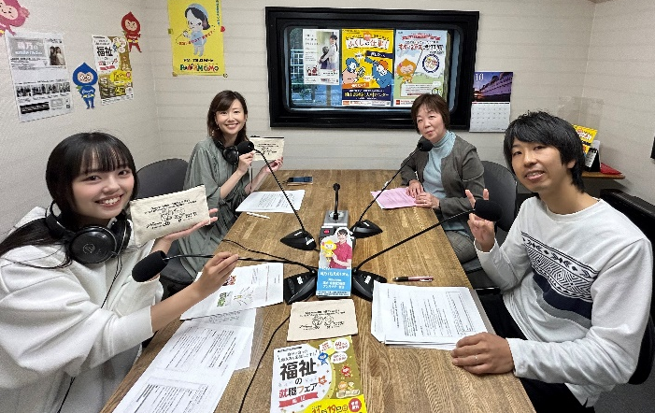
すまいる宣言法人広報部「team smile（チームすまいる）」活動内容
①Okayama福祉・介護魅力発信プロジェクト
「萌乃のsmile radio」ラジオ番組ゲスト出演
R5.4月～ラジオ番組開始
すまいる宣言認証制度普及啓発連携事業
「Okayama福祉・介護魅力発信プロジェクト
「萌乃のsmile radio」
レディオモモ 毎月第２土曜日午前9時30分～10時00分
◇パーソナリティー：萌乃さん（Okayama 福祉・介護魅力発信アンバサダー）
◇進行ナビゲーター：淵本恭子さん（アナウンサー）
★番組内「萌乃の KAIGO de GO!」
介護の魅力、福祉職場の最新情報をお届けするコーナーで、
team smileメンバーが交代でゲスト出演。
（養成校学生と先生も参加）参加メンバー：6名
➡福祉・介護の魅力をラジオ番組を通じて広く発信し、福祉・介護についての
理解と多様な人材の参入の促進を図る。
併せて、すまいる宣言認証制度の普及啓発を行う。

Slide 6
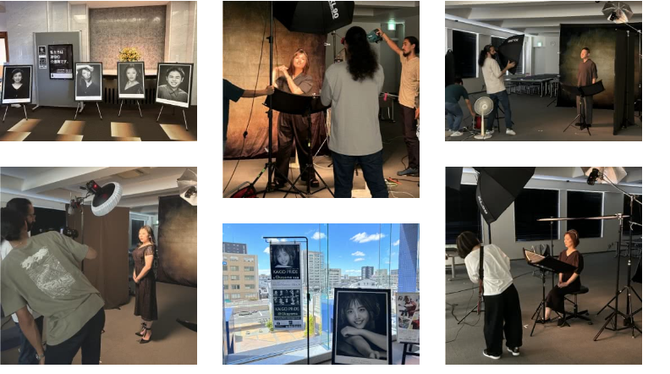
②「KAiGO PRiDE」連携による普及啓発
すまいる宣言法人広報部「team smile（チームすまいる）」活動内容
「KAiGO PRiDE in okayma写真展」
team smileフォトモデルとして写真撮影
日程：令和5年7月1日～2日 会場：きらめきプラザ
・パネル展示の開催、各イベント参加
「KAIGO PRAIDE」とは。
クリエイティブの力で介護をブランティングする。
⼀般社団法⼈KAiGO PRiDE 代表理事 マンジョット・ベディ
【効果】
・介護職員の姿、言葉をアート作品に昇華することで、
介護への関心の薄い層へのアプローチとしても手ごたえがあった。
多くのメディアに取り上げられた。SNSで拡散された。
・地域の介護職員が、写真の被写体として誇りを再認識し、
魅力発信の起点となている。
・介護職員自らが、誇りをもって、介護の魅力を伝えることは、
介護のイメージを変える力があり、広がりを期待することができる。
→岡山県版のフォトモデルとして、写真撮影し、パネル展示を行うことで、PR効果があった。

Slide 7
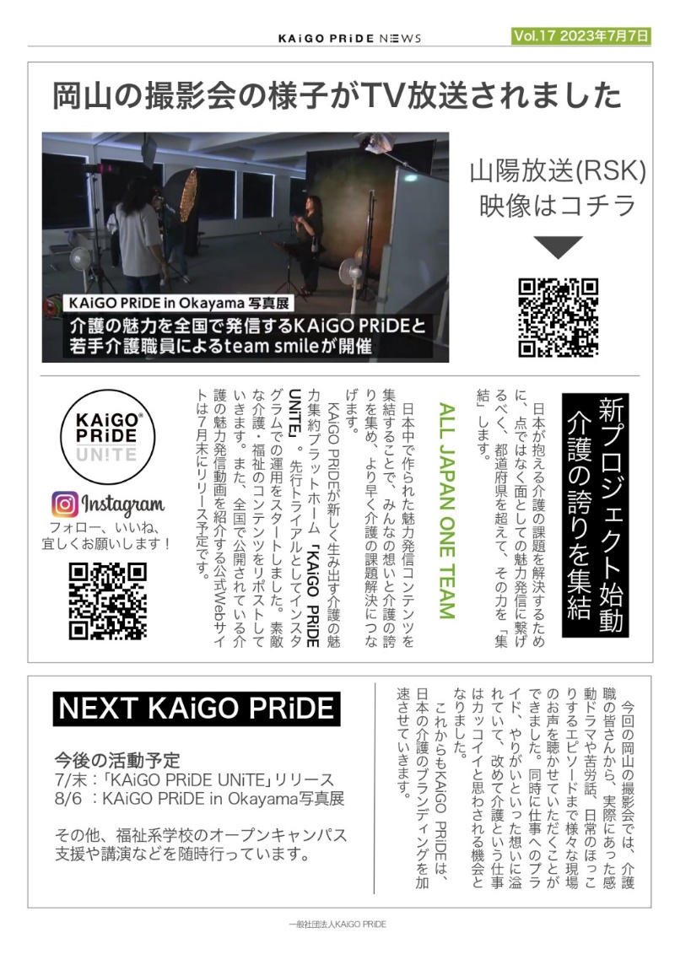
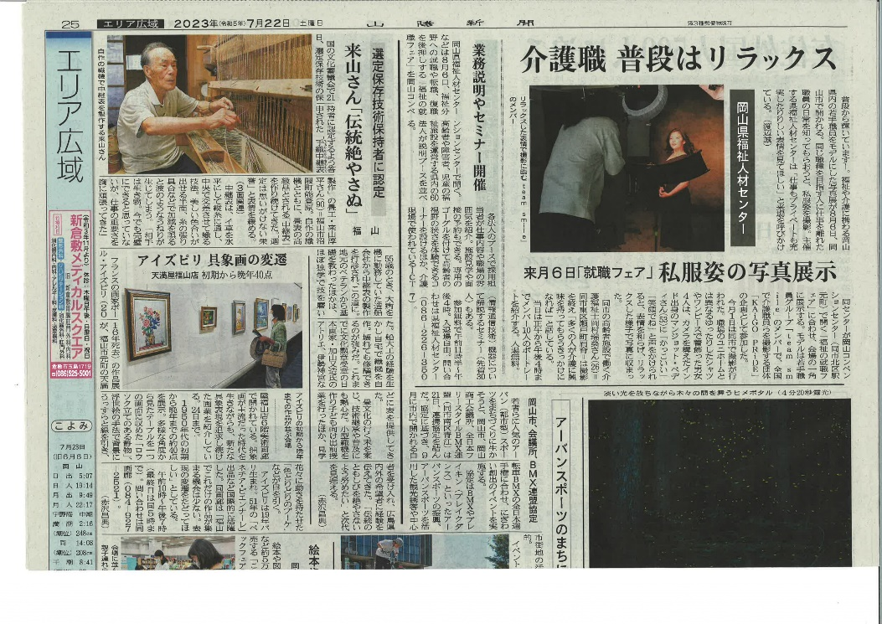
すまいる宣言法人広報部「team smile（チームすまいる）」活動内容
②「KAiGO PRiDE」連携による普及啓発 メディア掲載
◇KAiGO PRiD NEWS配信掲載
◇メディア掲載（RSKテレビ、山陽新聞取材）
・山陽新聞朝刊（令和5年7月22日付）KAiGO PRiDE撮影取材
・山陽放送 （令和5年7月22日付）KAiGO PRiDE撮影取材
・山陽新聞朝刊（令和5年9月3日付）「smile radio」取材
「福祉・介護職 ラジオで若者にPR」

Slide 8
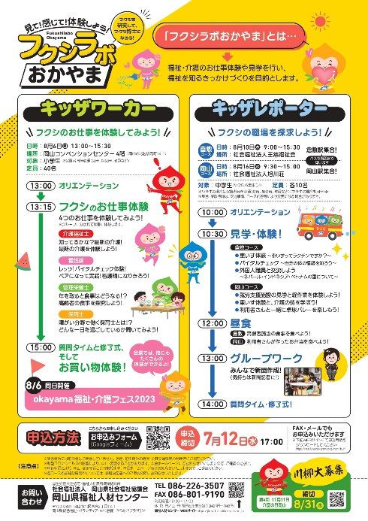
すまいる宣言法人広報部「team smile（チームすまいる）」活動内容
③小中学生向けの体験ツアー「フクシラボおかやま」等
様々なプログラムにおいて介護職の魅力を紹介
日時：令和5年8月6日（日） ＊福祉の就職フェア・介護フェス同日開催
会場：岡山コンベンションセンター4階
内容：小学生向け各職種のお仕事体験
（介護福祉士、看護師、管理栄養士、保育士）運営サポート等
参加メンバー：4名
福祉の職場見学体験ツアー実施概要（岡山県福祉人材センター事業）
・お仕事体験を通して、福祉を知る・興味を持つきっかけづくりを
第一の目的とする。
・R5よりイベント総称を「フクシラボおかやま」に変更
①「キッザワーカー（小学生）」と②「キッザレポーター（中学生）」 として小学生と中学生で対象を分けて実施。
①「キッザワーカー（小学生対象）」＊定員40名
日程：8月6日 岡山コンベンションセンターにて、福祉のお仕事体験
内容：介護、看護、栄養、保育の4職種を部屋を分けて順番に体験
申込総数：249件、338名（小学生低学年の申し込みが多い傾向）
参加者：34名（保護者26名）
②「キッザレポーター（中学生対象）
日程：8月10日、16日 職場体験バスツアー（２日程）
内容：施設見学、介護等体験、グループワーク振り返り
訪問先：〔岡山〕（社）旭川荘、〔倉敷）（社）王慈福祉会
参加者：〔岡山〕10名（保護者5名）〔倉敷〕8名（保護者2名）
協力：養成校学生（4名）

Slide 9
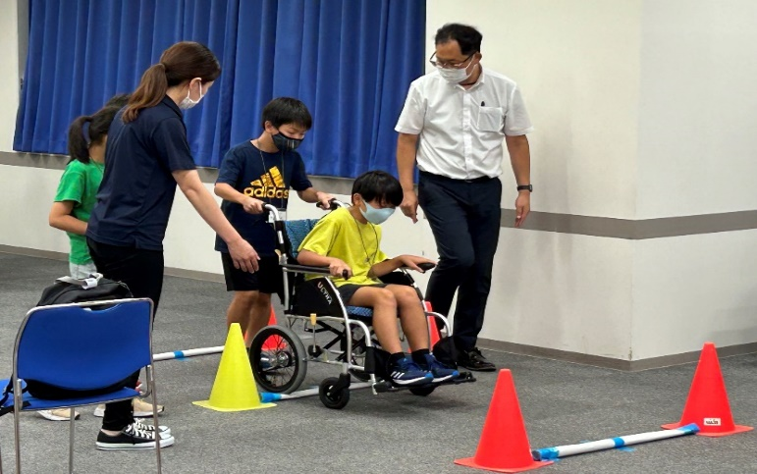
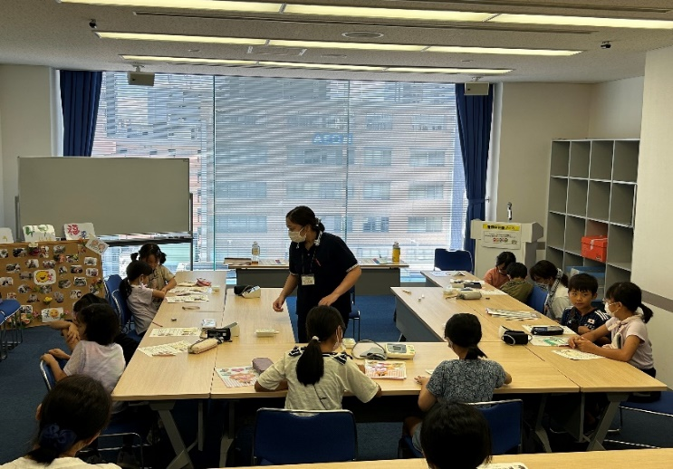
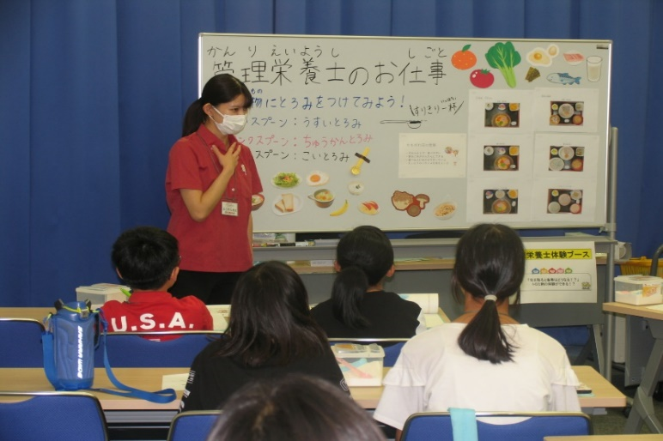
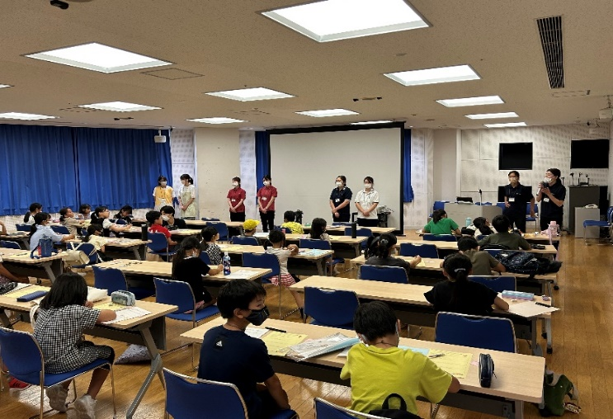
すまいる宣言法人広報部「team smile（チームすまいる）」活動内容
③小中学生向けの体験ツアー「フクシラボおかやま」等
様々なプログラムにおいて介護職の魅力を紹介
Team smile運営サポート等
参加者がグループに分かれて、
福祉のお仕事体験（介護福祉士、看護師、管理栄養士、保育士）を行いました。
体験後には、引換券でお買い物（プレゼント）！
アンケート結果（令和５年度） 88％の参加者（子ども）が、 「参加して良かった」と回答
●保護者の方からのご意見
・少人数グループでの実施が良かった。
・いろいろな職種に触れられて良かった。
・駐車場があれば良かった。
〔職場体験運営協力〕経営協（社会福祉法人雪舟福祉会、社会福祉法人藤花会、社会福祉法人クムレ）
社会福祉法人まこと会、セルプ

Slide 10
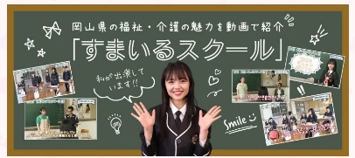
令和５年度Okayama福祉・介護魅力発信プロジェクト
４）Okayama福祉介護魅力発信アンバサダー（萌乃さん）活動と
メディアとの連携強化
・福祉介護の仕事の魅力を動画「すまいるスクール」（2022制作）を活用した広報啓発
・おかやま☆フクシ・カイゴ職場すまいる宣言イメージソング「smile」（2022楽曲制作）
楽曲を活用した取り組みならびにすまいる宣言制度の普及啓発
＊楽曲は多数の事業所、イベント等でBGM使用
＊公式YouTube
すまいる宣言法人職員と利用者さんとの笑顔写真スライド動画_フルver.
「smile」20,027回視聴
・すまいる宣言認証制度普及啓発連携事業（ＦＭラジオ番組制作）
Okayama福祉・介護魅力発信プロジェクト「萌乃のsmile radio」
レディオモモ 毎月第２土曜日午前9時30分～10時00分
◇パーソナリティー：萌乃（Okayama 福祉・介護魅力発信アンバサダー）
◇進行ナビゲーター：淵本恭子（アナウンサー）
◇各コーナーゲスト出演
部会１委員、すまいる宣言法人、team smileメンバー、学生など）
☆ラジオ番組収録の様子を撮影した動画は、公式YouTubeで公開

Slide 11
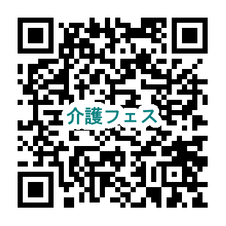
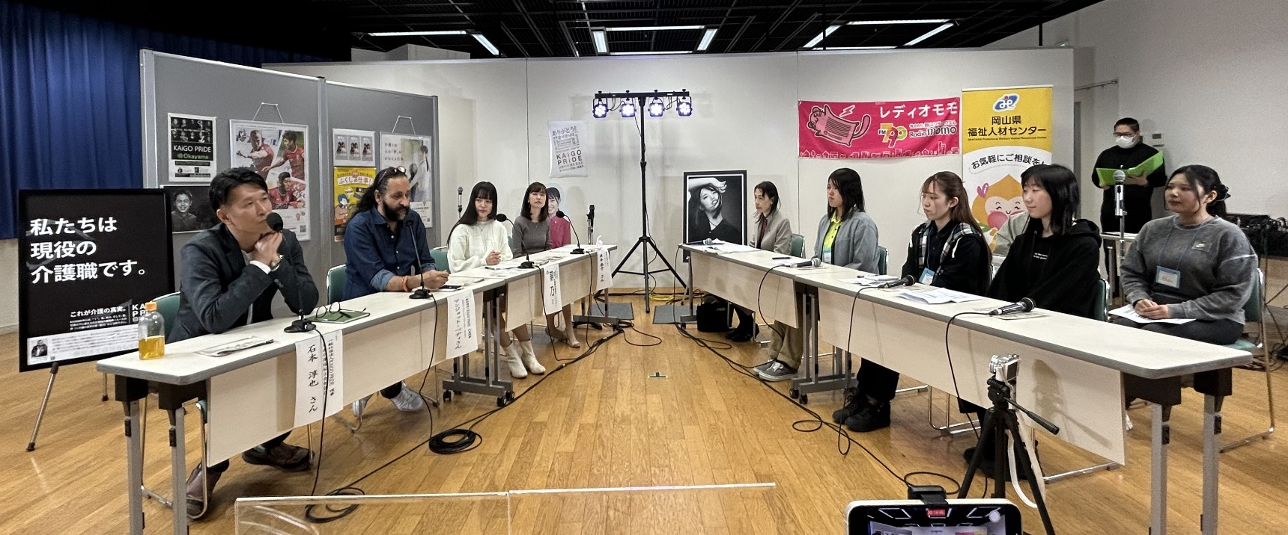
令和５年度Okayama福祉・介護魅力発信プロジェクト
４）Okayama福祉介護魅力発信アンバサダー（萌乃さん）活動と
メディアとの連携強化
Okayama福祉・介護フェス２０２３内で、ラジオ番組の公開収録
Okayama福祉・介護魅力発信プロジェクト
「萌乃のsmile radio」公開収録
日時：令和5年11月19日（日）12時00分～13時30分(開場11:30)
会場：岡山コンベンションセンター2階 展示ホール
参加者：50名（事前申込制）＊12月9日、1月13日放送後、収録動画公開
☆ラジオ番組収録の様子を撮影した動画
公式YouTubeで公開

Slide 12
Okayama福祉・介護魅力発信プロジェクト「萌乃のsmile radio」公開収録 参加者の感想（抜粋）
●ラジオ公開収録について、率直な感想 | ●「福祉」「介護」の仕事についてご意見・ご感想 | 年代
ダイレクトに制作現場の様子が理解できてよかったです。個性が良くわかり、いつも声だけ聴いている方々にはなかなか伝わらないものがあるので、こういう機会は大変良いと思います。 | 自分にも関わるものだと思っていても、その時に備えて心構えが心配なことばかりの部分を自分で学習できるのもきっかけのひとつでした。 | ５０代
岡山中央福祉会の岡村さんのお話には、涙が出そうになりました。 | お客様(利用者様）に家族のように思ってもらえたり、「ありがとう」と言ってもらえるのは、他にはない魅力だと思います。 | ４０代
なかなか聞けない介護・福祉に実際に関わっている方の生の声を知ることができて、とても良かったです。みなさん、とても生き生きと話をされていて、魅力のある仕事だということが伝わりました。自分ももっと介護・福祉に関心を持たないとと思いました。 | 高齢化社会において、絶対に必要なとても大事な仕事だと思います。その割には、社会的、経済的な立場が弱いというイメージがあります。正直、自分にできるかと考えても即答ができかねます。なので、今回のようなイベントや啓発活動等、地道な活動によって、社会の認識を変えていくことは非常に重要だと思いました。同時に自分にも関係のあることとして、関心を深めたいと思います。 | ５０代
公開収録の妨げにならないように、気をつけているのも結構緊張しました。実際に現場で業務に従事している方々のお話が聞けて、良い機会になりました。 | 以前は、自分はあまり関係がないものと思っていましたが、両親がだんだん年をとってきて、足が不自由になってきており、実際に、補助が必要な状況になっているため、介護というものが身近になってきています。現場の職員さんの声が参考になります。 | ５０代

Slide 13
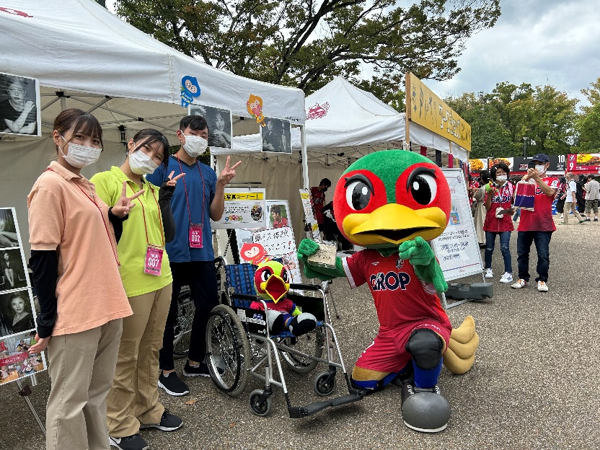
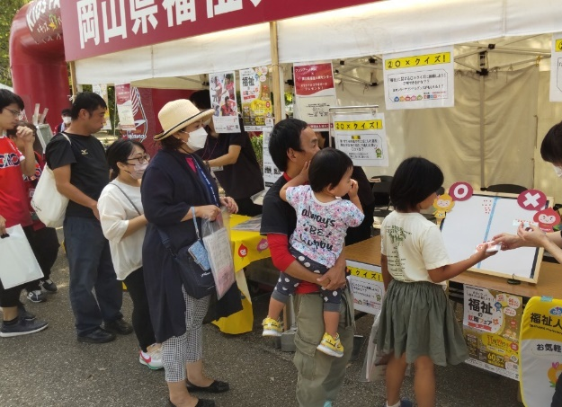
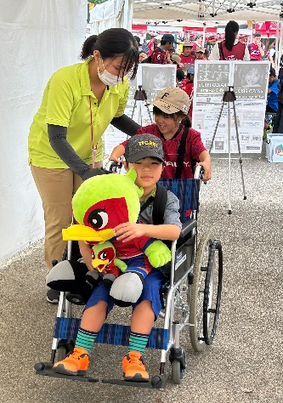
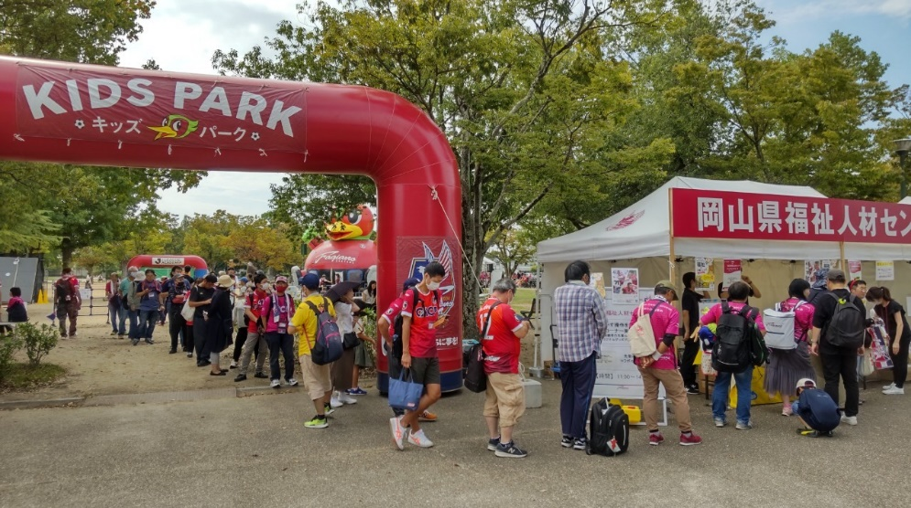
令和５年度Okayama福祉・介護魅力発信プロジェクト
５）福祉・介護魅力発信広報啓発【アウトリーチ型魅力発信】
・ファジアーノ岡山連携企画／福祉・介護人材の啓発PRとしてブースを出展
〔日時〕令和5年10月1日（日）11:00～14:00
〔場所〕岡山県総合グラウンドシティライトスタジアム
岡山県福祉人材センターブース出展
(すまいる宣言法人広報部「team smile」協力)
・ファジアーノ岡山コラボポーチ配布（800個）
・親子で楽しむ車いす体験 60名
・介護に関する○×クイズ参加者 282名
・参加者へ県社協グッズプレゼント配布
オリジナルポーチ
・ファジアーノ岡山等連携広報啓発用ポスター制作
Ａ3サイズ 1,000部 関係各所へ配布

Slide 14
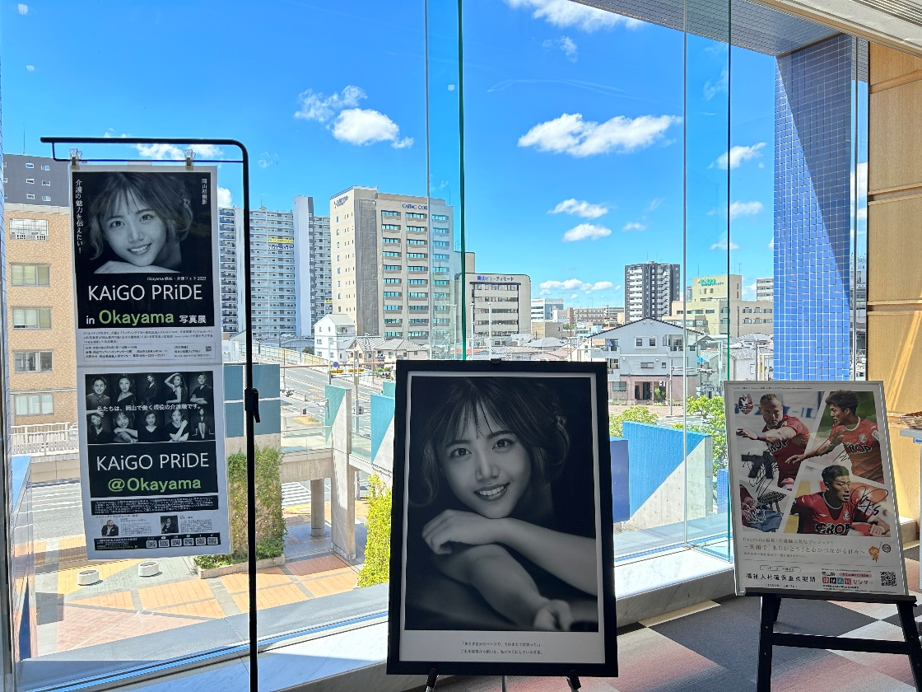
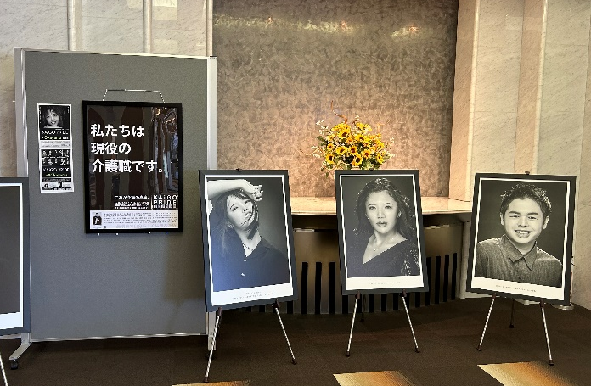
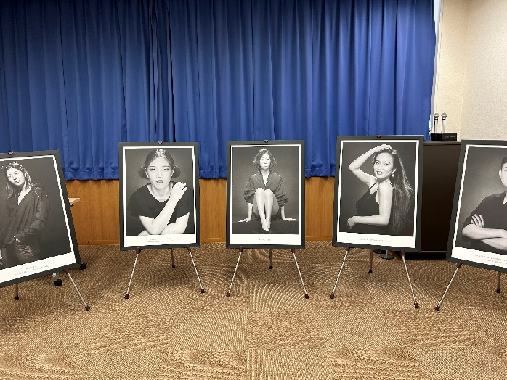
令和５年度Okayama福祉・介護魅力発信プロジェクト
５）福祉・介護魅力発信広報啓発【アウトリーチ型魅力発信】
・一般社団法人KAiGO PRiDEとの連携による普及啓発
◇KAiGO PRiDEポートレート写真展示の開催
「KAiGO PRiDE in Okayama写真展」～介護の魅力を伝えたい！～
Okayama福祉・介護フェス2023、就職フェア岡山、養成校等で展示
令和5年8月6日（日）就職フェア会場内で写真展示

Slide 15
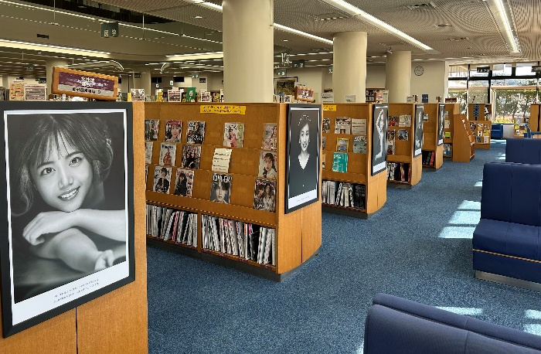
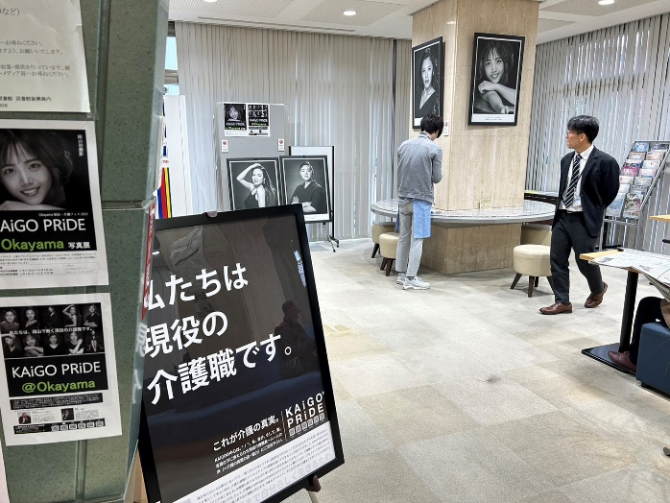
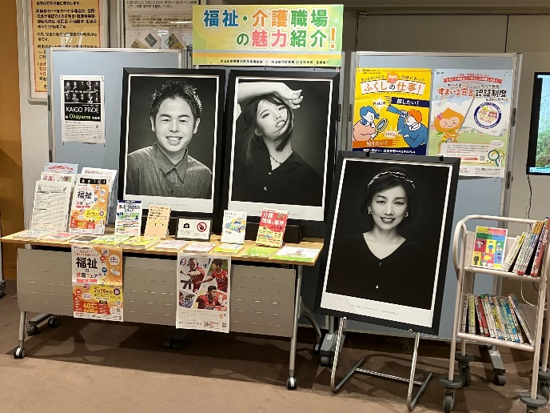
令和５年度Okayama福祉・介護魅力発信プロジェクト
５）福祉・介護魅力発信広報啓発【アウトリーチ型魅力発信】
・県・市図書館連携展示の開催
◇岡山市立中央図書館 連携展示「福祉・介護職場の魅力を紹介します」
期間：令和5年11月10日(火）～12月3日（日）＊写真展11月21日～12月5日
◇岡山市立幸町図書館 連携展示「福祉・介護職場の魅力を紹介します」
期間：令和5年 12月5日（火）～12月15日（金）
内容・関連図書を30冊程度展示 ・ポスター
・パネルの掲示「KAiGO PRiDE in Okayama写真展」
・チラシ・リーフレットの設置
・すまいる宣言制度イメージソング「smile」スライド動画の上映
※協力：岡山市介護保険課
◇岡山県立図書館 連携展示 「福祉・介護職場の魅力紹介」
期間：令和5年12月21日～令和6年1月21日
内容：「KAiGO PRiDE in Okayama 写真展」
・ポスターの掲示・チラシ・リーフレットの設置
「岡山拳聖オカライガー」（第弍話）介護職の魅力紹介動画等の上映
・関連図書の展示
・その他
各イベント等でのブース出展参加広報啓発(移住ﾌｪｱ、県民局、音楽イベント等)

Slide 16
・一般社団法人KAiGO PRiDEとの連携による普及啓発
◇「KAiGO PRiDE in Okayama写真展」～介護の魅力を伝えたい！
2023.11.19 Okayama福祉・介護フェス2023会場内 写真展来場者の感想
●写真展について、率直なご感想 | ●「福祉」「介護」の仕事についてご意見・ご感想 | 年代
一目では福祉・介護関係の方だと思われないくらい、素晴らしい写真だとおもいました！下に書いている福祉や介護の仕事の大切なメッセージもとても勉強になりました | 高齢化の時代において、これらの仕事はとても重要になると改めて思いました。 | １０代
着飾る仕事でも露出がある仕事でもないと思いますが、カッコ良さが全開でした。下のコメントも良かったです。 | 団塊世代の人は自分の身内が要介護になることを悪いこと、恥ずべきことと捉えている人がまだまだ多いように思う。「介護」がもっともっとポジティブなイメージになっていくことを願っています。 | ５０代
モノクロが良かった。それぞれの個性がでていて、素敵でした. | 相手のことについて、考える仕事と感じていたが、自分のことを考えるにも大切だと思った。 | ２０代
それぞれ個性がありながらも、モノクロで一体感があって、カッコ良かったです。下に添えられた言葉もステキでお仕事の熱意を感じました。 | 社会福祉士を目指しているので、先輩方のカッコ良い姿を見られて良かったです | ２０代
それぞれ良い写真で、すごいなと思いました | 人がとりこぼさない貴重な仕事だと思います。 | ４０代
きれいな方ばかりで、モデルさんだと思いました。下に書かれている言葉はとても刺激になりました。 | 大変だと思うが、これからの時代、必要不可欠の大切な仕事だと思う。 | １０代
個性は写真を通して発揮されるのだと思いました。 | 周りにいないので、なかなかリアルに伝わってこないもの。自分が関わるときになったら、どれくらい理解できるのかなと思う。 | ５０代

Slide 17
一般社団法人KAiGO PRiDEとの連携による普及啓発
◇KAiGO PRiDEポートレート写真展示の開催
【参考】
ポートレート写真に添えられたフォトモデルのコメント
「介護職の魅力」「大切にしていること」
・笑顔で｢ありがとう｣と言って頂ける日々
・その人らしい人生を。
・母のように、人に笑顔を与えられる介護職になりたい。
・大切にしているのは、普段の様子をしっかりと把握しておくこと。
どれだけ〝気付けるのか“が重要。
・いつも一つ一つ、一人一人に優しく丁寧でいること。
・「焦らず自分のペースで、そのまま頑張って。」
ご利用者様から頂いた、 私が大切にしている言葉。
・コミュニケーションをしっかりととり、利用者様一人一人の思いを
知るようにしています。
・何においても、まずは利用者とのコミュニケーション
コメント
写真に添えられたフォトモデル言葉

Slide 18
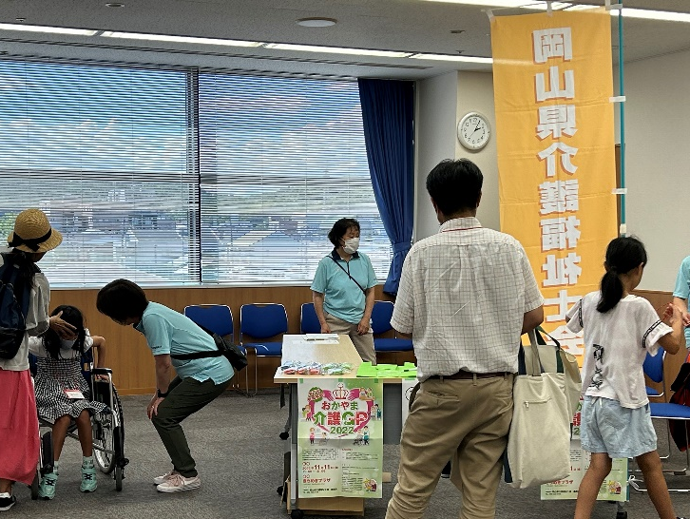
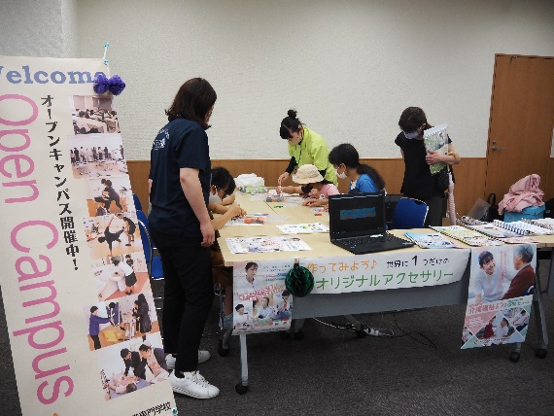
６）福祉の就職総合フェアと連動した福祉介護の魅力発信イベント・セミナー開催
Okayama福祉・介護フェス2023（8月6日、11月19日就職フェア同日開催）
◇Okayama福祉・介護フェス2023 親子で楽しむ♪福祉体験イベント
日時：令和5年8月6日（日） 12時～16時
会場：岡山コンベンションセンター3階301
参加者：56名
内容：
・各構成団体企画体験・相談コーナー
・高齢者疑似体験・車イス体験（岡山県介護福祉士会）
・超高齢者社会体験ゲームミニ体験会（岡山県社会福祉士会）
・養成校進学ブース（２）
＊学校法人大阪滋慶学園美作市スポーツ医療看護専門学校
＊中国短期大学
・セルプセンター出展販売等
Notes:
●8月6日(日）／岡山コンベンションセンター
・小中学生向け体験イベント
●11月19日／岡山コンベンションセンター
・就職相談会、個別面談会(就職フェア同日開催) ・介護技術体験、福祉・介護に関するセミナー
・体験型イベント、ＩＣＴ機器、介護ロボット体験
・企業による最新の福祉機器展示、養成校進学ブース、
・カイゴプライド写真パネル展など
・関係機関と連携したブース企画

Slide 19
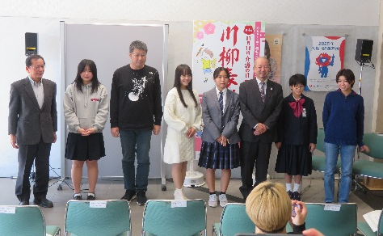
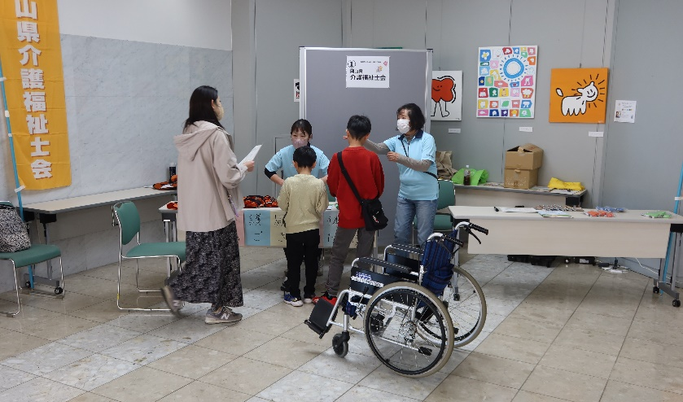
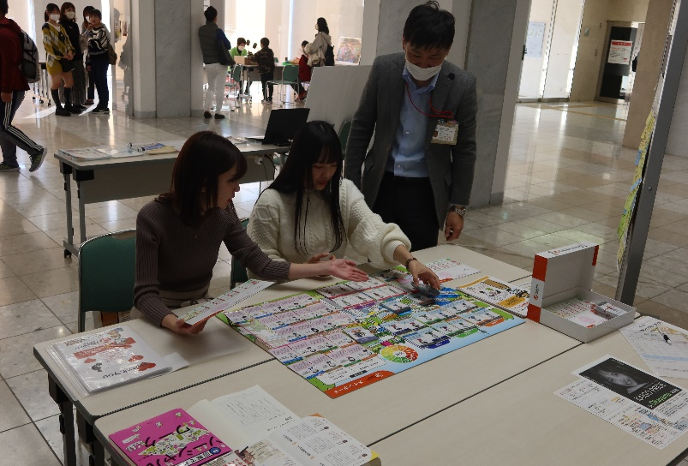
６）福祉の就職総合フェアと連動した福祉介護の魅力発信イベント・セミナー開催
Okayama福祉・介護フェス2023（8月6日、11月19日就職フェア同日開催）
◇Okayama福祉・介護フェス2023 親子で楽しむ♪福祉体験イベント
日時：令和5年11月19日（日） 12時～16時
会場：岡山コンベンションセンター2階ロビー
参加者：141名
内容:
第4回「11月11日介護の日岡山」川柳表彰式の開催
Okayama福祉・介護魅力発信プロジェクト
「萌乃のsmile radio」ラジオ番組公開収録
構成団体企画体験・相談コーナー（11時30分～16時）
・高齢者疑似体験、車イス体験(岡山県介護福祉士会)
・超高齢者社会体験ゲームミニ体験会(岡山県社会福祉士会）
・障がいのある方のしごと体験「イノシシ革キーホルダー作製」
（岡山県障害福祉施設等協議会）
・「ケアピクス（DVD）」デモストレーション
（公益財団法人介護労働安定センター 岡山支部）
・養成校進学ブース（１）
レクリエーション体験もぐらたたき（旭川荘厚生専門学院）
Notes:
●8月6日(日）／岡山コンベンションセンター
・小中学生向け体験イベント
●11月19日／岡山コンベンションセンター
・就職相談会、個別面談会(就職フェア同日開催) ・介護技術体験、福祉・介護に関するセミナー
・体験型イベント、ＩＣＴ機器、介護ロボット体験
・企業による最新の福祉機器展示、養成校進学ブース、
・カイゴプライド写真パネル展など
・関係機関と連携したブース企画

Slide 20
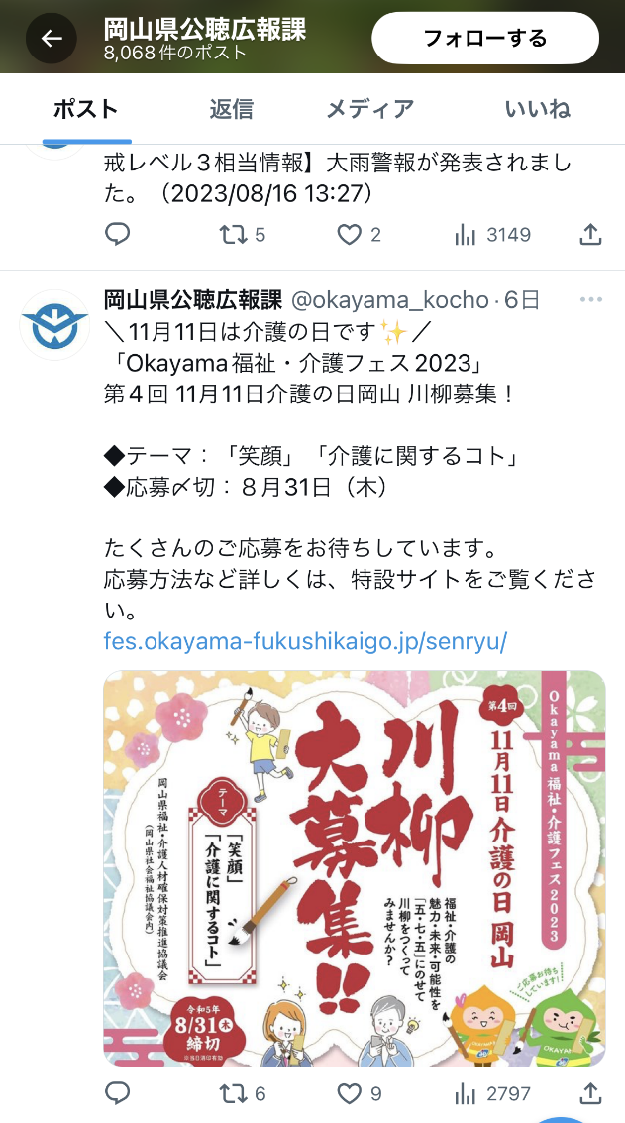
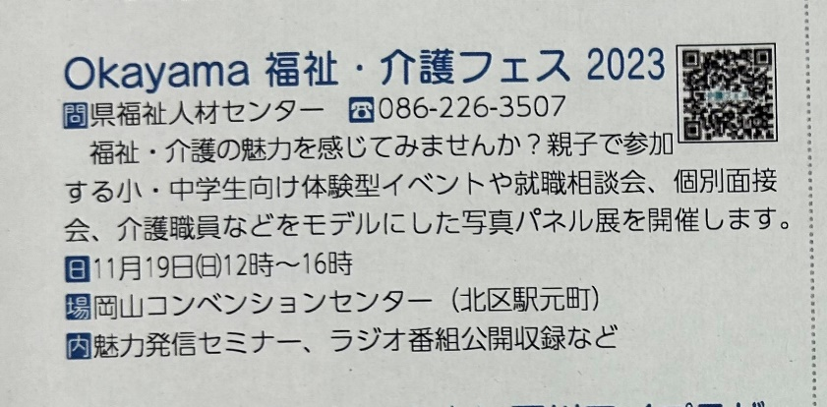
９）県広報、新聞、ＳＮＳと連動した広報啓発
◇岡山県公式X（旧Twitter）情報発信
◇岡山市広報誌
市民のひろば「おかやま」
2023年11月号情報の広場P15
◇岡山県社会福祉協議会
機関誌
イベント情報掲載
・8月号川柳募集
・11月号介護フェス
ラジオ番組案内
2023/8/16投稿
「介護の日川柳募集」
◇新聞等取材掲載

